Slide 1
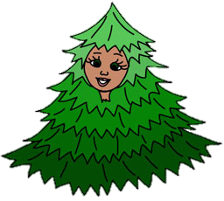
Детско –взрослый проект
экологической направленности
«ЁЛОЧКА – КРАСАВИЦА»
группа компенсирующей направленности
«СОЛНЫШКО»
Пугина О.А, учитель-дефектолог

Slide 2
Паспорт проекта
Тип проекта | Познавательно-исследовательский с элементами творчества
Продолжительность проекта | Долгосрочный (в течение года)
Форма реализации проекта | Внедрение системы мероприятий по формированию у детей с ЗПР и НИ представлений о природе родного края и привитию экологической культуры
Форма реализации проекта | Внедрение системы мероприятий по формированию у детей представлений об объекте природы родного края, ели (в окружающей среде и дикой природе) и природоохранной деятельности человека
Участники образовательных отношений по реализации проекта | Педагоги группы и специалисты детского сада Дети Родители (законные представители)

Slide 3
Паспорт проекта
Цель проекта:
Создание предпосылок и закладка первоначальных основ экологического мироощущения, а также бережного отношения к природе родного края, стремления бережно относиться к ней, сохранять и умножать
(Е.А.Екжанова «Коррекционно-развивающее обучение и воспитание»,
О.В.Толстикова «Мы живем на Урале»)

Slide 4
Паспорт проекта
Задачи проекта:
способствовать коррекции ВПФ, эмоциональной сферы детей; развитию познавательного интереса;
развивать умения узнавать и называть части строения ели,
отличительные особенности ели от других деревьев;
формировать первоначальные умения и навыки экологически
грамотного поведения детей в природе;
формировать представления о взаимосвязях растений (ели) и
животных;
- способствовать развитию творческих способностей детей;
активизировать родителей (законных представителей), как
участников образовательных отношений, в процесс реализации
проекта;
воспитывать бережное отношение к хвойным деревьям, желание сохранить их в ближайшем окружении: на участке детского сада, в скверах и парках города

Slide 5
Методы реализации проекта
Практические
Создание развивающей среды
Экскурсии, наблюдения и др.
Словесные
Беседы, наблюдения
Чтение художественной литературы, заучивание стихов, разгадывание загадок
Наглядные
Сбор фотоматериалов, иллюстраций , изготовление пособий
Разные виды игр (речевые, подвижные и др.)
Просмотр мультфильмов про новый год, елку
Рассматривание фотографий, иллюстраций
Рассматривание картины «Праздник елки в детском саду»

Slide 6
Проект предполагает
Взаимодействие
Дети
Педагоги группы
Родители
Специа- листы д/с
Учрежде-ния социума

Slide 7
Перспектива
Родители
Проектные мероприятия (семейные экскурсии по городу, подготовка творческих работ для участия в конкурсах, участие в праздниках и акциях и т.д.)
Специалисты
Работа с детьми в соответствии с темой проекта (изостудия, физкультурные развлечения и т.д.)
Ближайший социум
Участие в конкурсах, выставках, акциях и фестивалях различного уровня

Slide 8
Риски проекта
Низкий уровень познавательной активности и инфантилизм родителей.
Меры по минимизации рисков
Создание информационного поля в приемной.
Низкий уровень педагогической компетентности родителей
Активизация родителей на участие в мероприятиях проекта и повседневной жизни д/с
Пополнение РППС в группе пособиями, активизирующими познавательную активность детей.

Slide 9
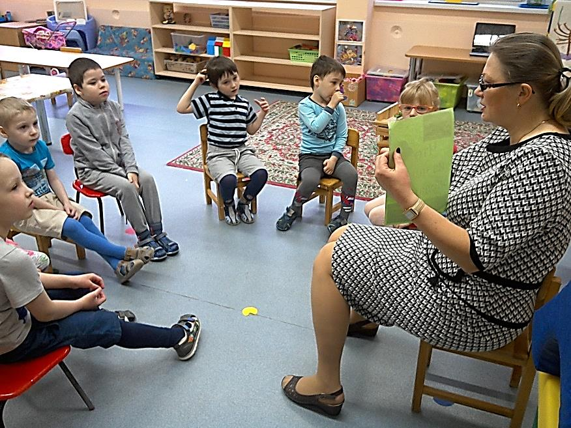
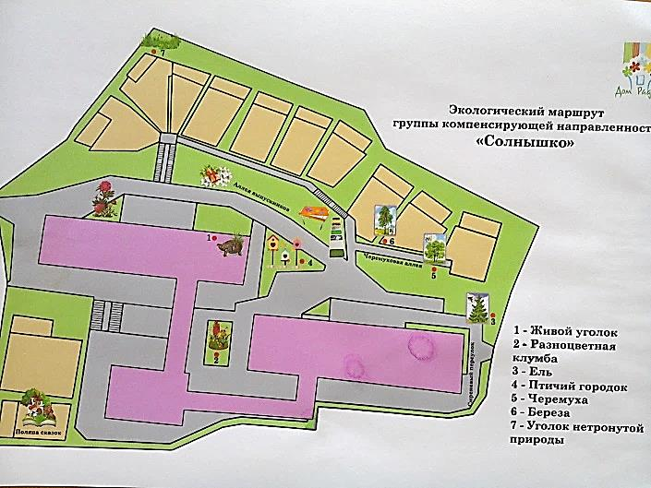
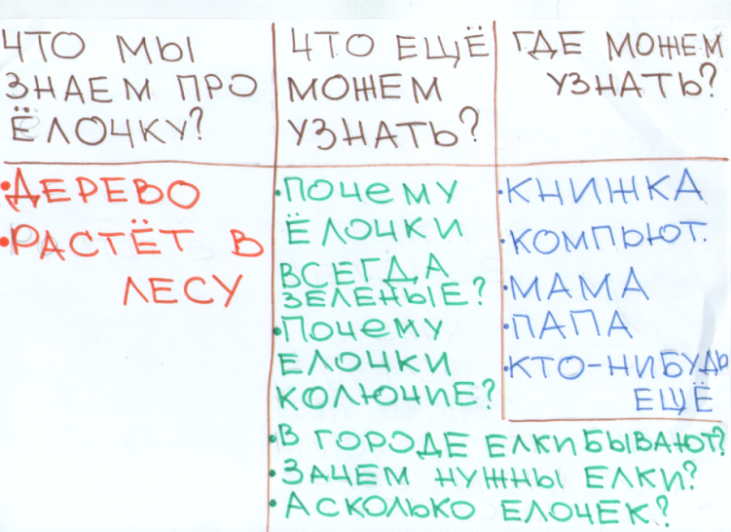
С чего все началось?
Объект «Ель»
на экологической тропинке группы
Беседа в
«дружном кружочке»
Модель
«трех вопросов»

Slide 10
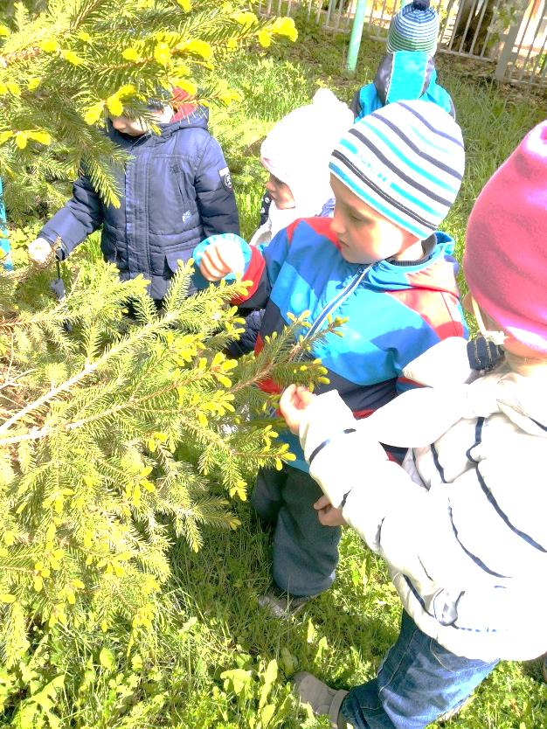
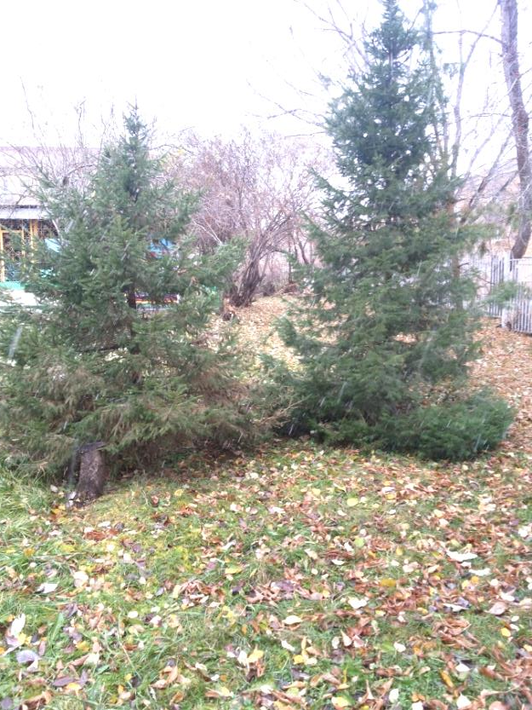
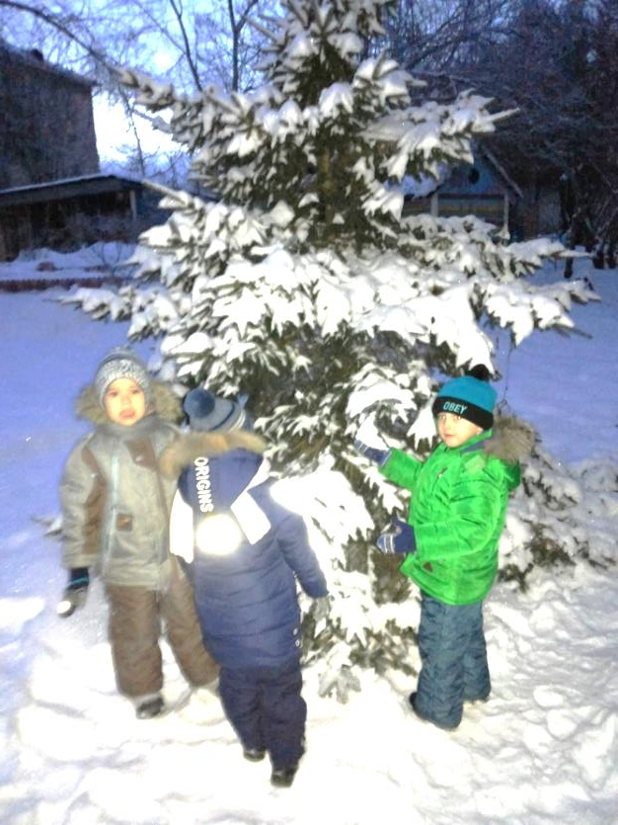
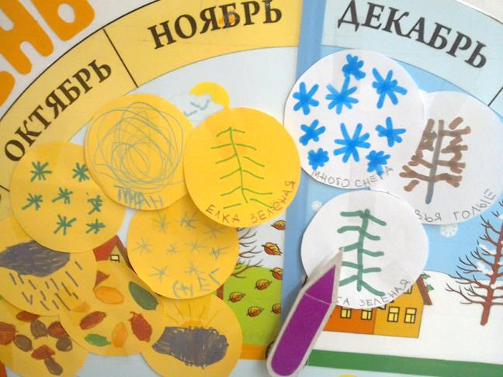
Размещение
результатов
наблюдений
в уголке
природы
Наблюдение
за елкой в разное
время года

Slide 11
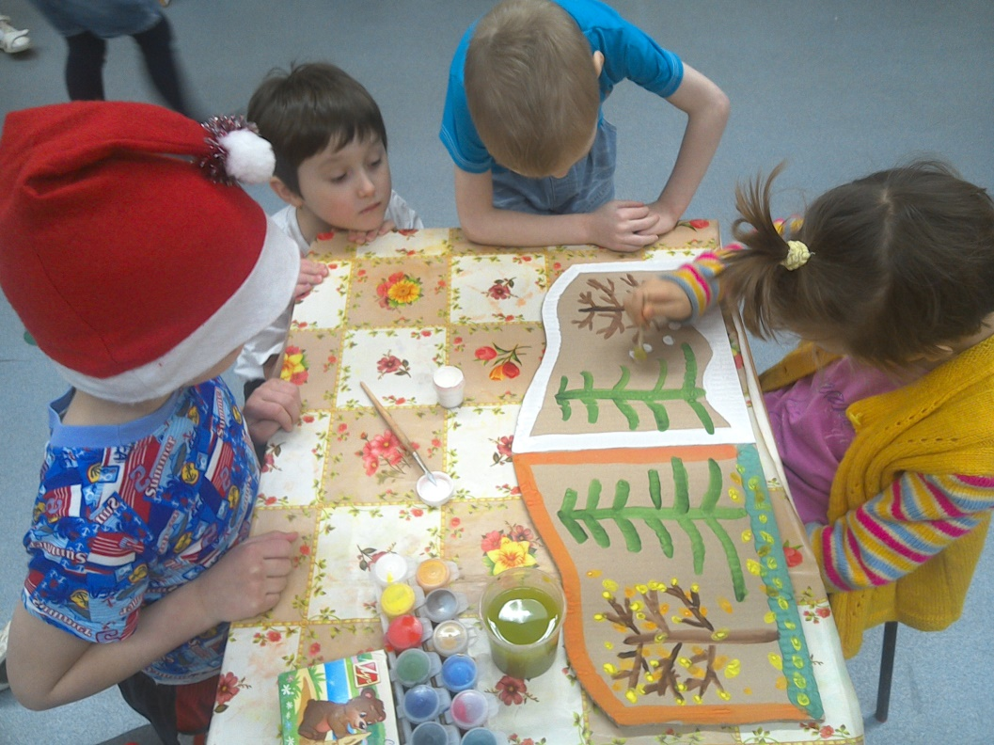
Ширма -
раскладушка
«Зимой и летом
одним цветом…»

Slide 12
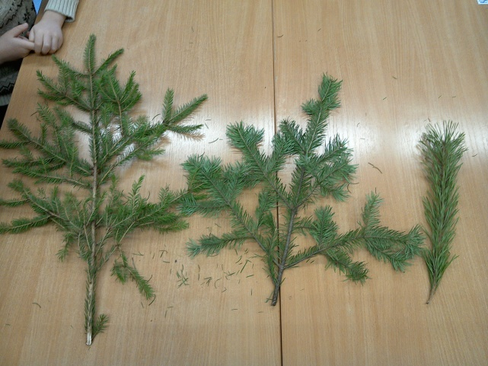
Исследовательская деятельность
Внесение еловых веточек в группу:
обследование с помощью разных рецепторов, начало эксперимента
(что произойдет с иголками, если елка будет стоять в группе)

Slide 13
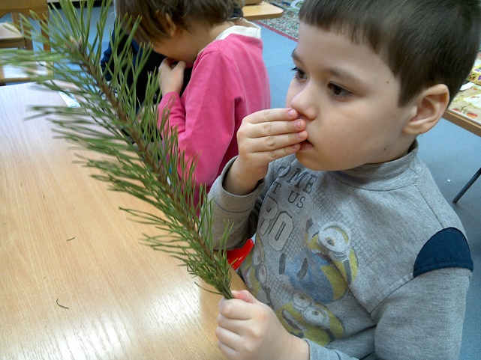
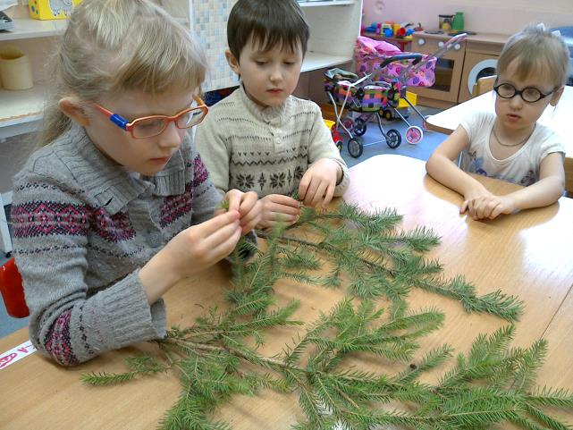
Исследовательская деятельность

Slide 14
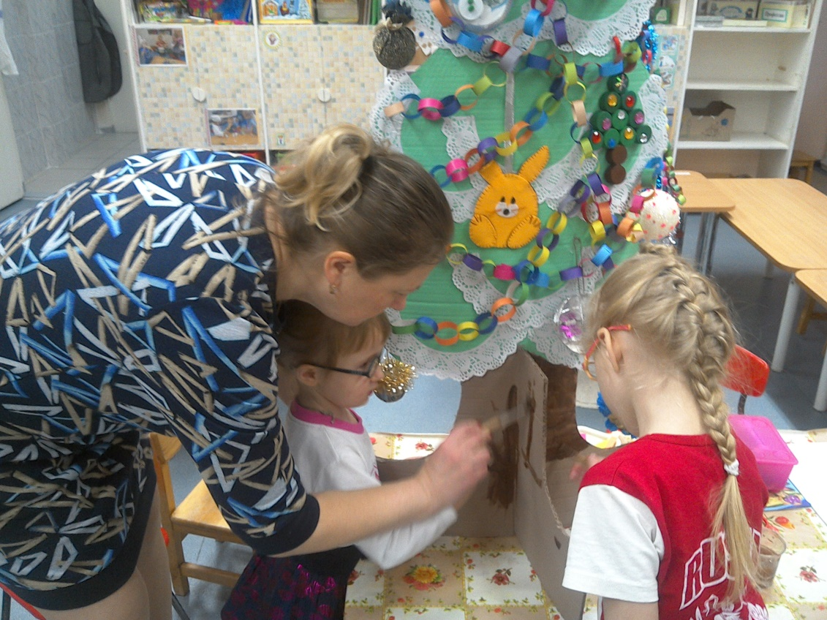
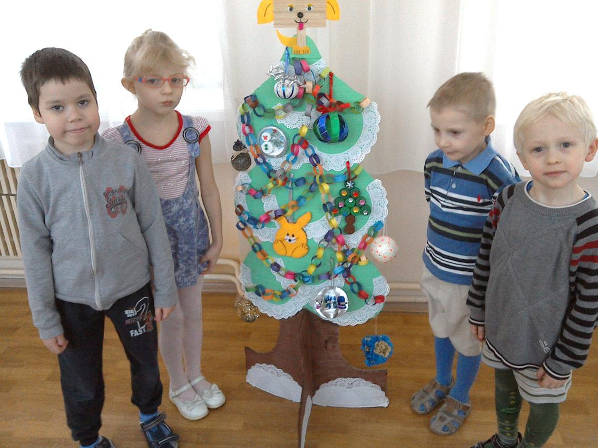
Изготовление
игрушек
из бросового
материала
Украшение елочки
из картона

Slide 15
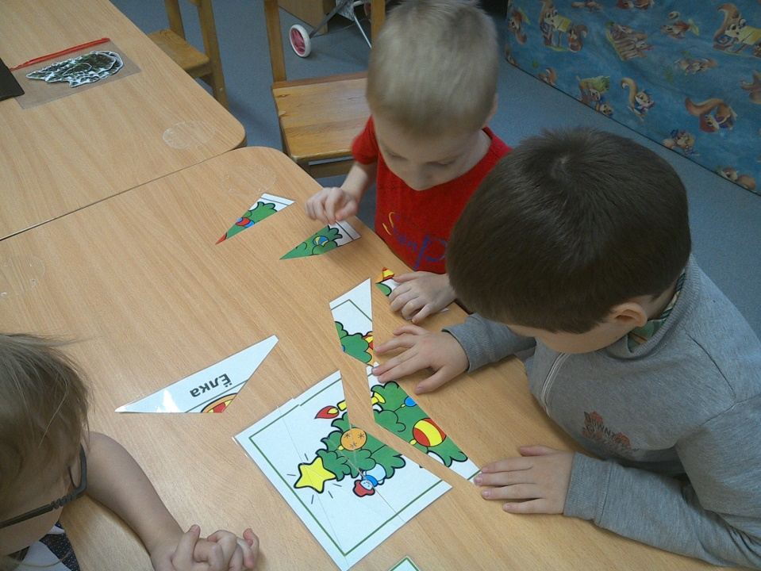
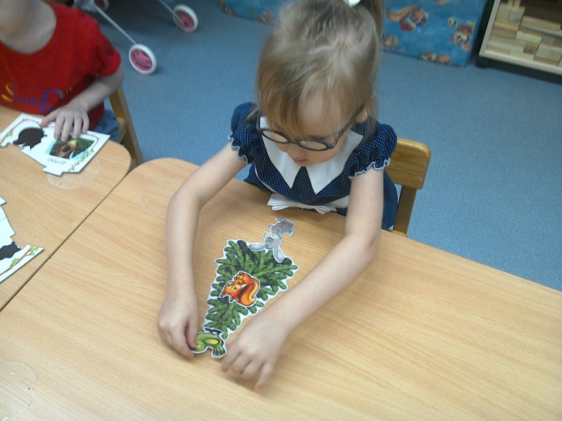
Дидактические игры:
«Разложи ёлочки по-порядку»,
«Собери ёлочку»,
«Прятки»

Slide 16
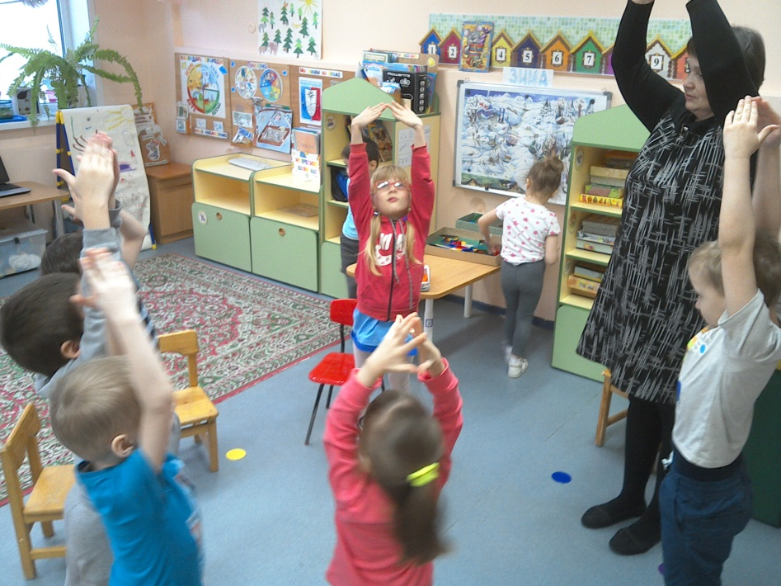
Коррекционно – развивающая деятельность

Slide 17
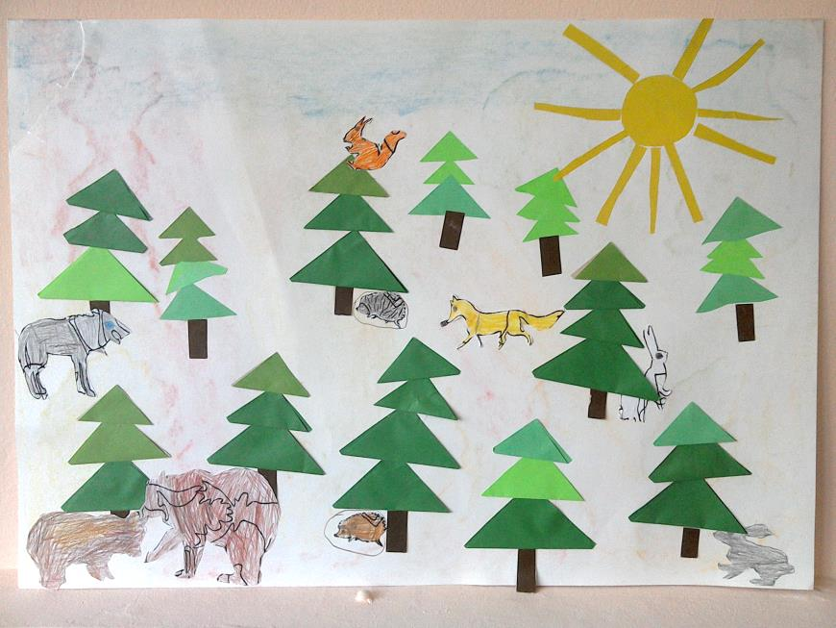
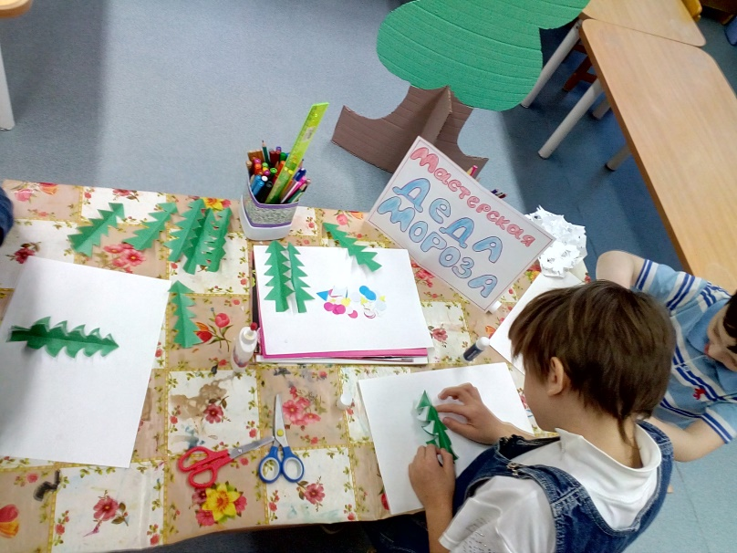
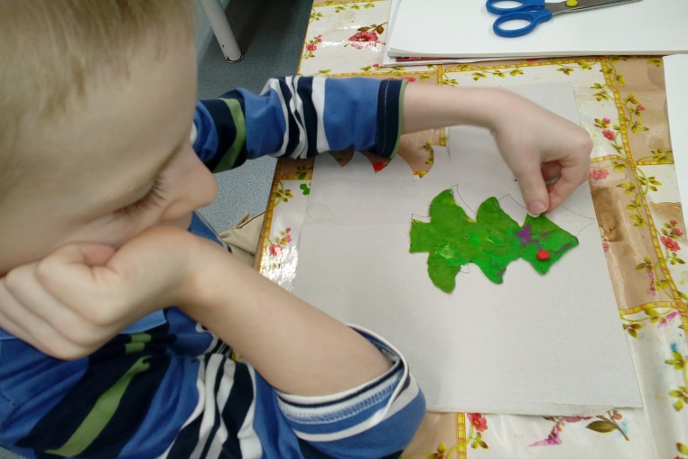
Творческая мастерская

Slide 18
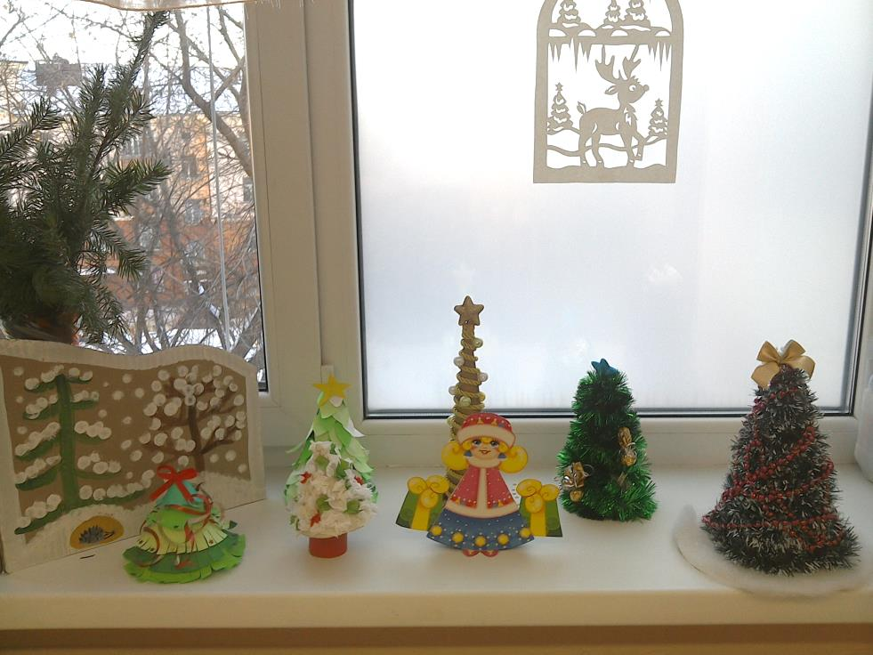
Выставка
Ёлочек,
сделанных
совместно
с родителями из
бросового материала

Slide 19
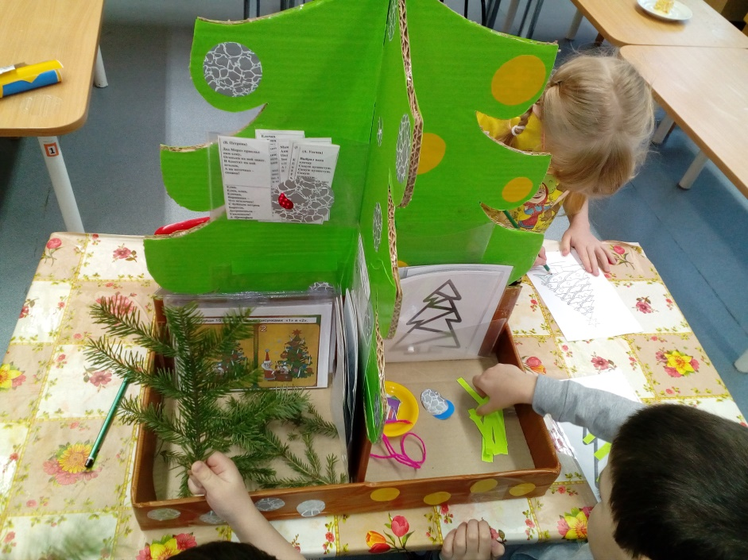
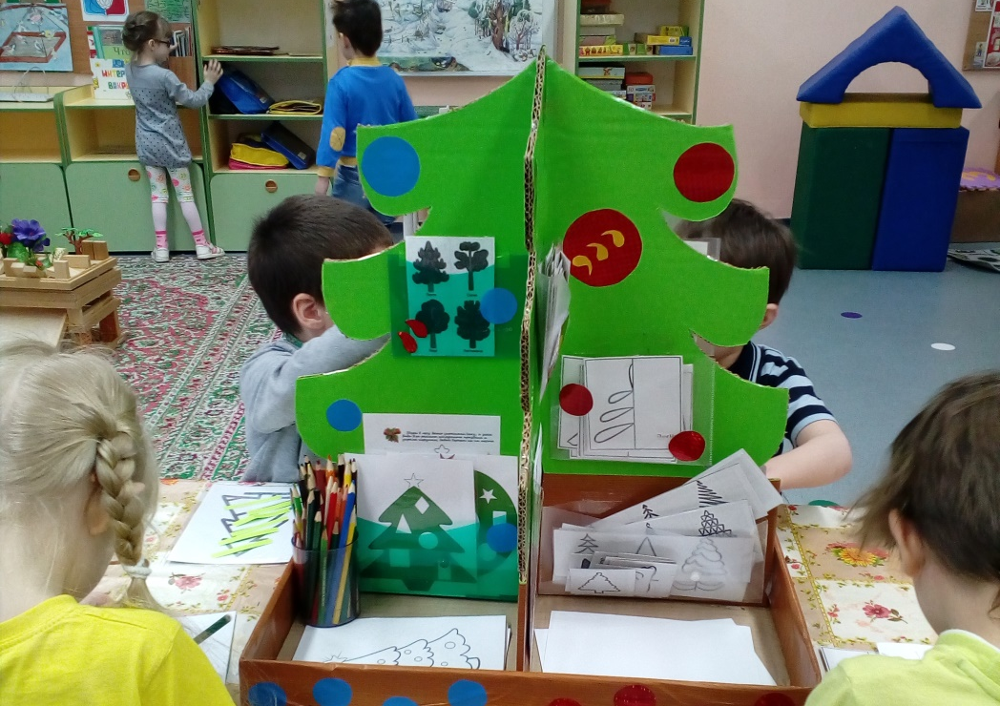
Дидактическое пособие
«Ель»

Slide 20
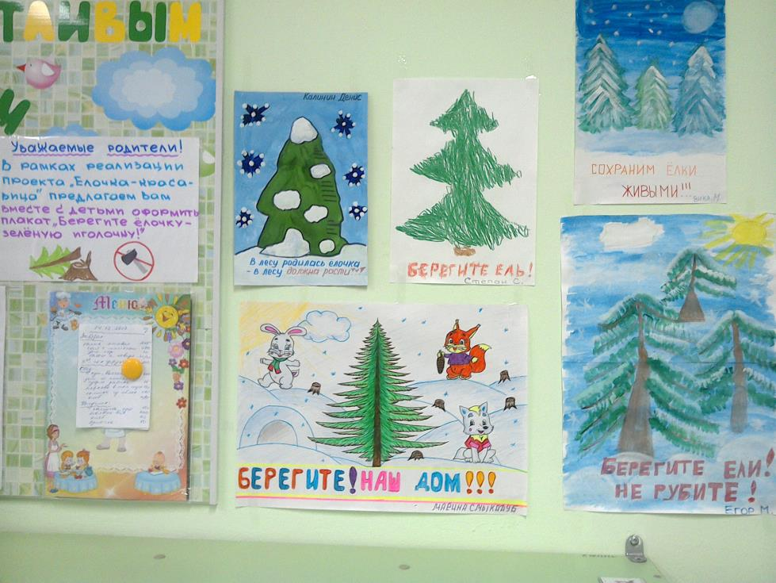
Взаимодействие с родителями:
Агитационные
экологические
плакаты
«Берегите елочку –
зеленую иголочку!»

